Slide 1
デジタルカンバンゲームの提案
B16079 前田 剛志
B16032 阪上 巨樹

Slide 2
カンバンとは

Slide 3
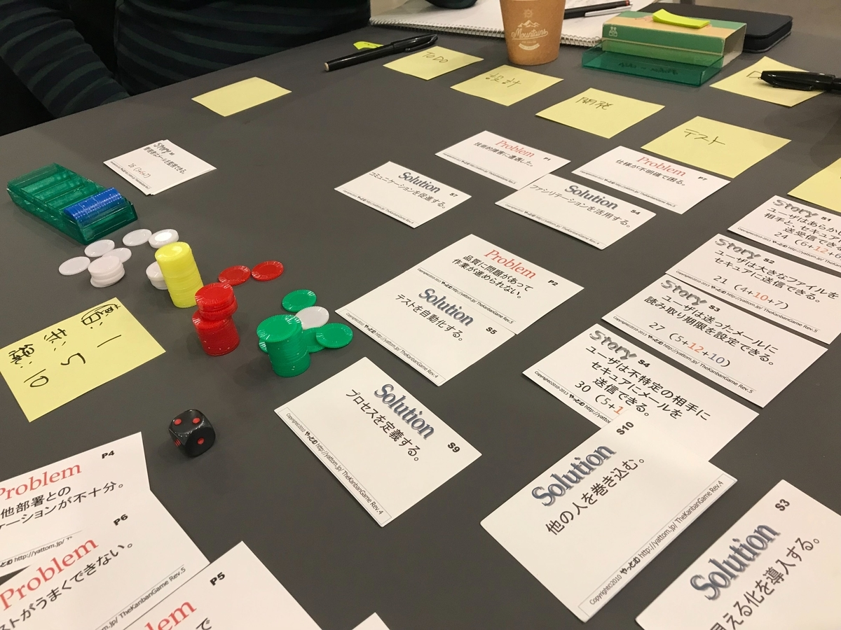
カンバンゲームとは
タスクボードを使ってチームで仕事を進める手法を学ぶゲームです。

Slide 4
アナログのカンバンゲームの問題点
タスク残量の管理が難しい。
ターン経過の把握が難しい。
ゲームの進行に必要な処理に気を取られてゲームに集中できない。

Slide 5
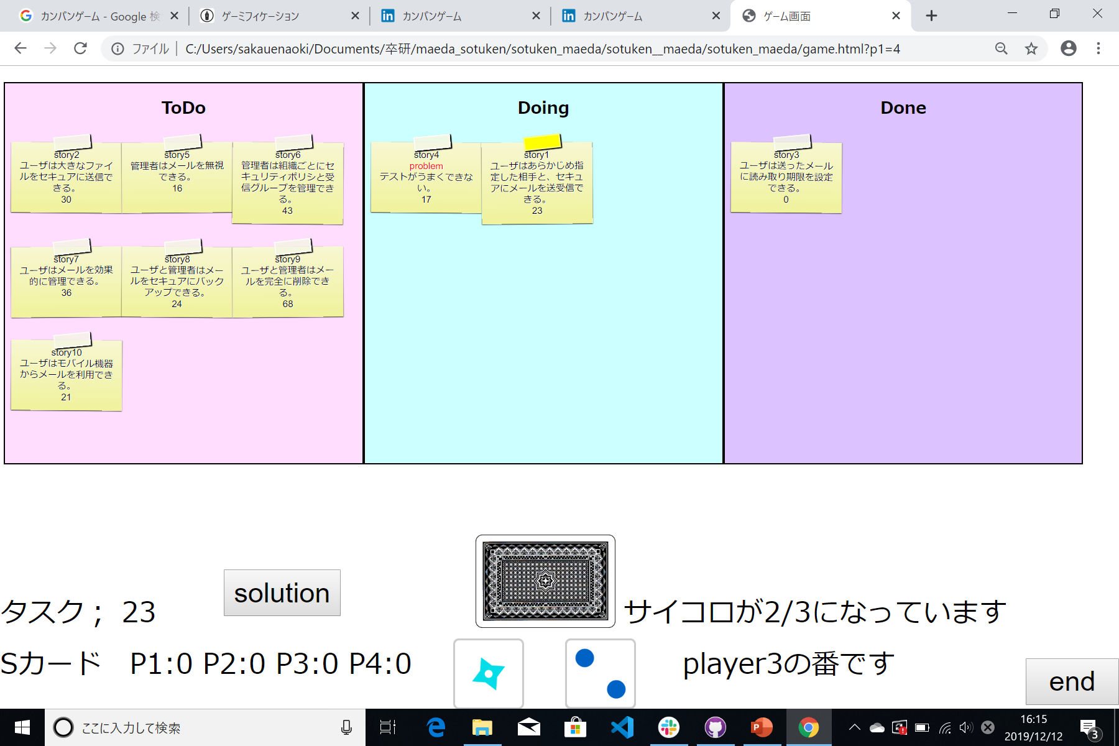
提案するもの：デジタルカンバンゲーム

Slide 6
それによって解決すること
タスク残量の変化が自動
ターン経過が自動
ゲームに集中できる。

Slide 7
評価実験
・アナログ版とデジタル版をそれぞれプレイしてもらい、アンケートを取る。

Slide 8
今後の課題
ゲーム終了時進捗記録表の表示。
Ready（待ち時間）の作成
タスクの依存関係による操作制限

